Slide 1


Mocninné funkce
CZECH SALES ACADEMY Hradec Králové – VOŠ a SOŠ s.r.o.
Hradecká 1151, 500 03 Hradec Králové
Hradec Králové
12. 10. 2012

Slide 2
Tento učební materiál vznikl za podpory OPVK 1.5
Název školy | CZECH SALES ACADEMY Hradec Králové – VOŠ a SOŠ s.r.o.
Číslo projektu | CZ 1.07/1.5.00/34.0314
Název projektu | Moderní škola
Číslo DUM | CSA_OPVK15_106
Předmět | Matematika
Tematický celek | Funkce
Název materiálu | Mocninné funkce
Autor | Mgr. Dominika Vítová
Datum ověření, třída | 12. 10. 2012, 2A
Časová dotace | 45 min.
Pomůcky | Projektor, počítač, fix na tabuli
Vzdělávací cíl | Student rozlišuje jednotlivé druhy mocninných funkcí, dokáže je načrtnout do grafu a určit vlastnosti.

Slide 3
Definice
Mocninná funkce je každá funkce, která je dána rovnicí,
kde n je přirozené číslo.
Definičním oborem mocninné funkce je množina R všech reálných čísel.

Slide 4
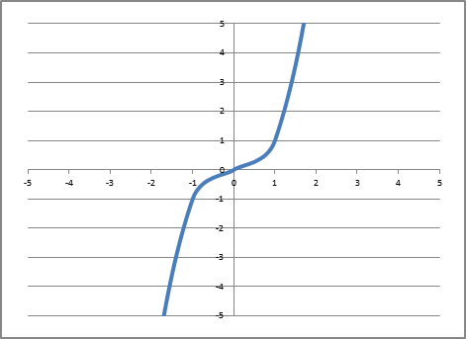
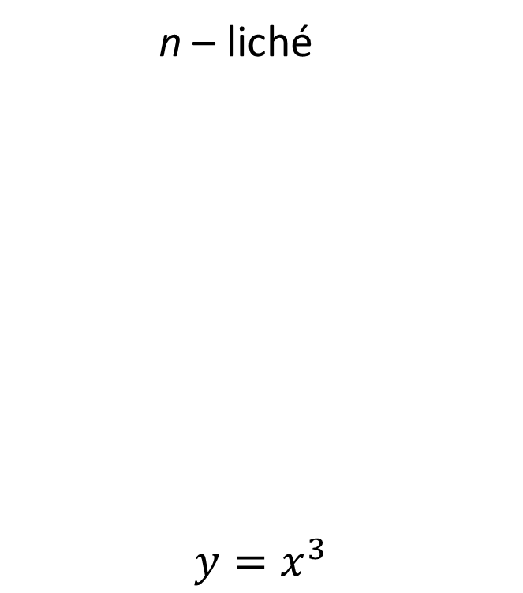

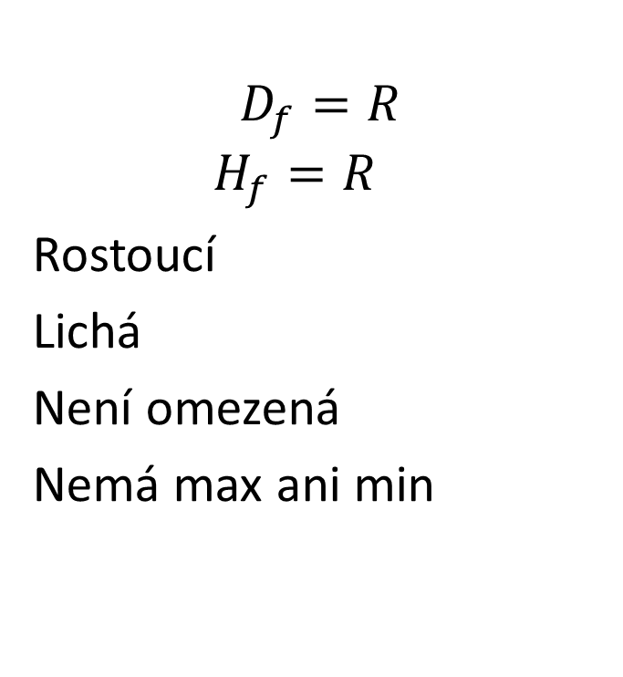
Vlastnosti funkce $y=x^{n}$(1)
n – liché
$$y=x^{3}$$
$$D_{f}=R$$
$$H_{f}=R$$
Rostoucí
Lichá
Není omezená
Nemá max ani min

Slide 5
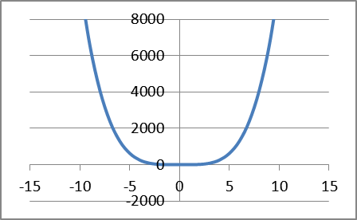
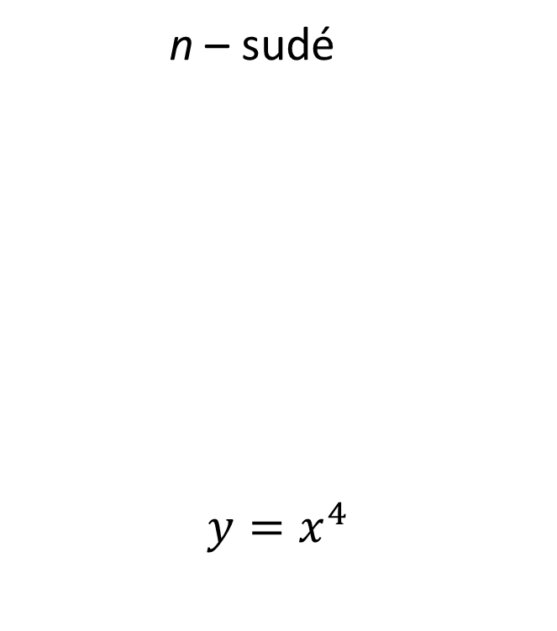

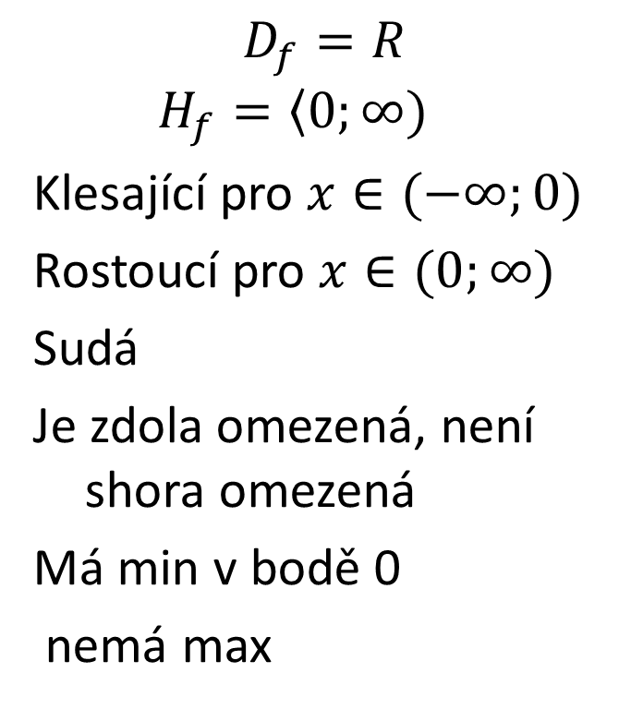
Vlastnosti funkce $y=x^{n}$(2)
n – sudé
$$y=x^{4}$$
$$D_{f}=R$$
$$H_{f}=\left\langle 0;∞) \right.$$
Klesající pro $x∈(−∞;0)$
Rostoucí pro $x∈(0;∞)$
Sudá
Je zdola omezená, není shora omezená
Má min v bodě 0
nemá max

Slide 6
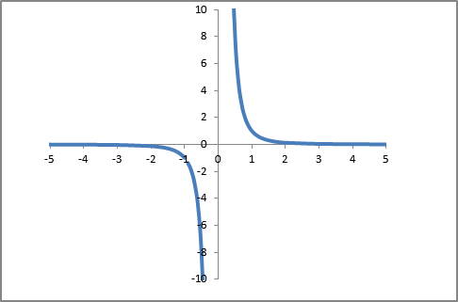
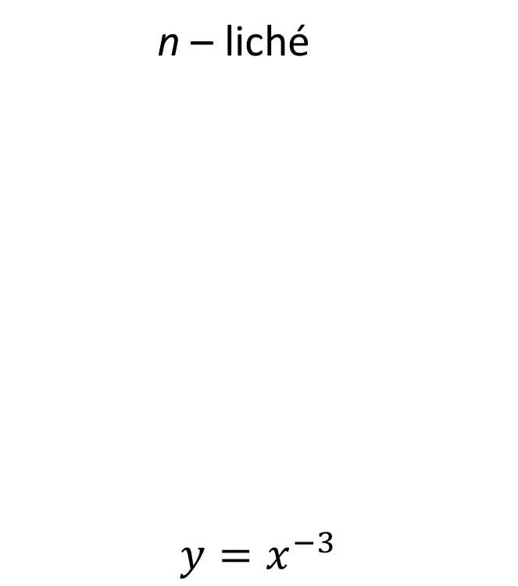

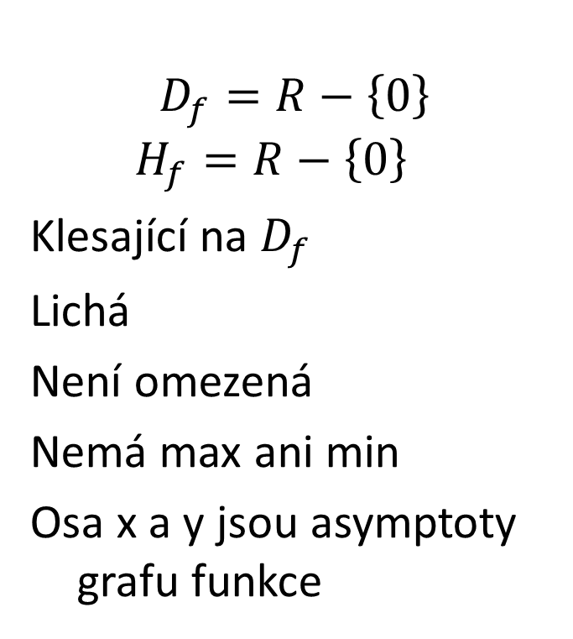
Vlastnosti funkce $y=x^{−n}$(1)
n – liché
$$y=x^{−3}$$
$$D_{f}=R−\left\{0\right\}$$
$$H_{f}=R−\left\{0\right\}$$
Klesající na $D_{f}$
Lichá
Není omezená
Nemá max ani min
Osa x a y jsou asymptoty grafu funkce

Slide 7
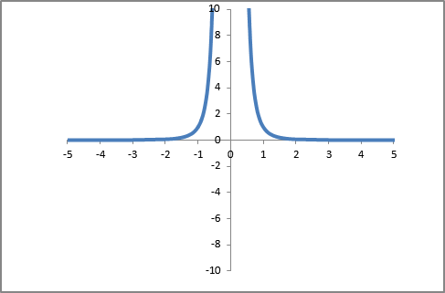
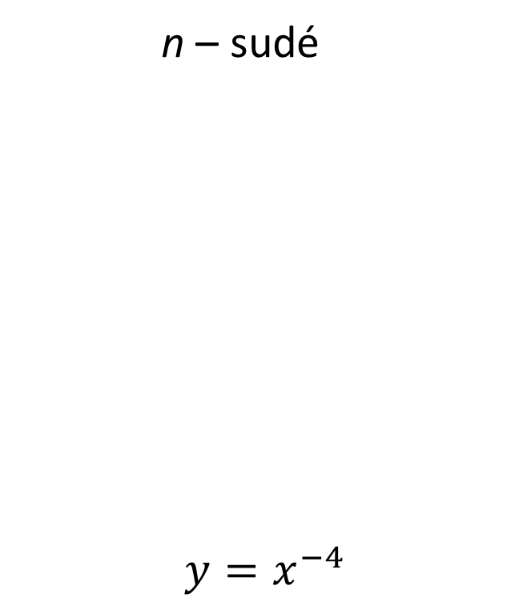

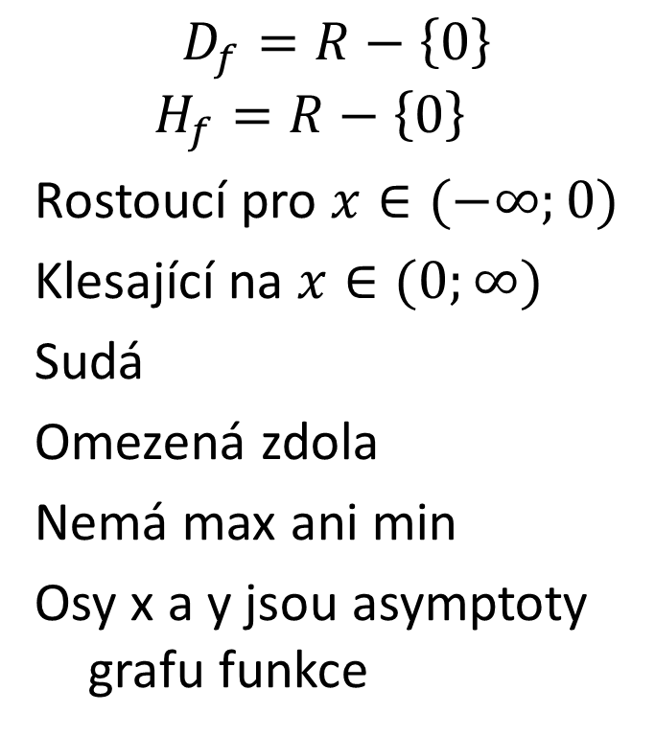
Vlastnosti funkce $y=x^{−n}$(2)
n – sudé
$$y=x^{−4}$$
$$D_{f}=R−\left\{0\right\}$$
$$H_{f}=R−\left\{0\right\}$$
Rostoucí pro $x∈(−∞;0)$
Klesající na $x∈(0;∞)$
Sudá
Omezená zdola
Nemá max ani min
Osy x a y jsou asymptoty grafu funkce

Slide 8
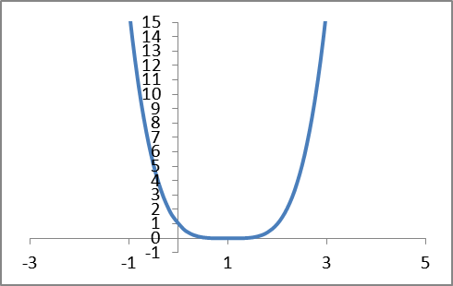
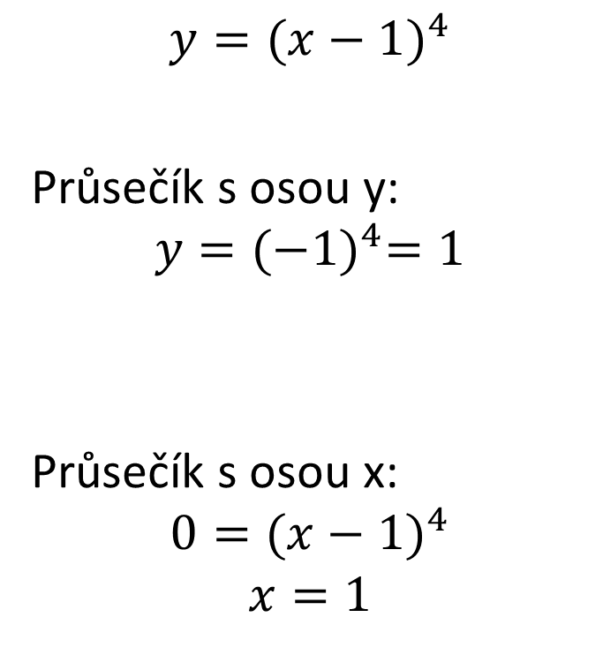
Příklad 1
$$y={(x−1)}^{4}$$
Průsečík s osou y:
$$y={(−1)}^{4}=1$$
Průsečík s osou x:
$$0={(x−1)}^{4}$$
$$x=1$$

Slide 9
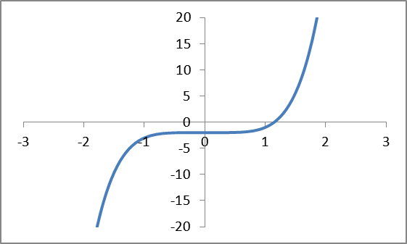
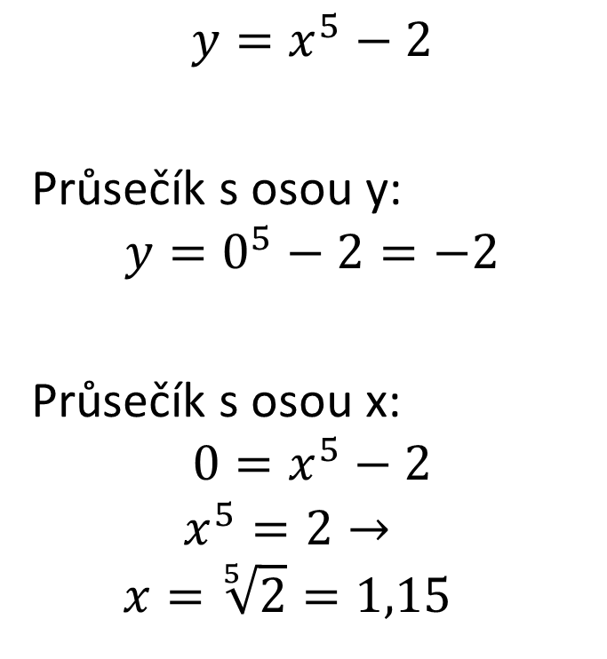
Příklad 2
$$y=x^{5}−2$$
Průsečík s osou y:
$$y=0^{5}−2=−2$$
Průsečík s osou x:
$$0=x^{5}−2$$
$$x^{5}=2→$$
$$x=\sqrt[5]{2}=1,15$$

Slide 10
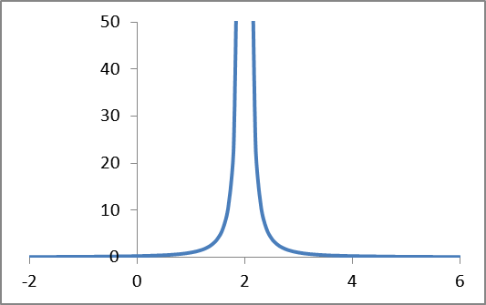
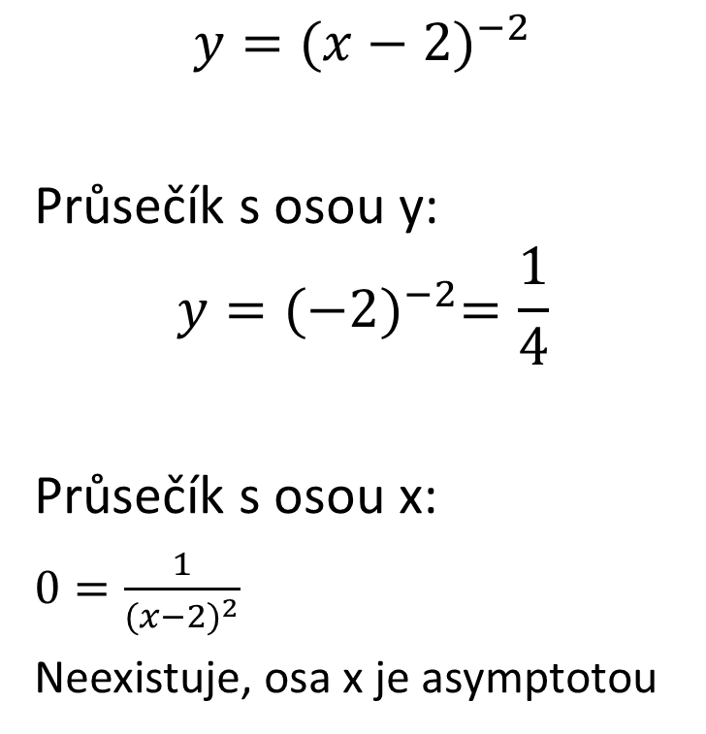
Příklad 3
$$y={(x−2)}^{−2}$$
Průsečík s osou y:
$$y={(−2)}^{−2}=\frac{1}{4}$$
Průsečík s osou x:
$0=\frac{1}{{(x−2)}^{2}}$
Neexistuje, osa x je asymptotou

Slide 11
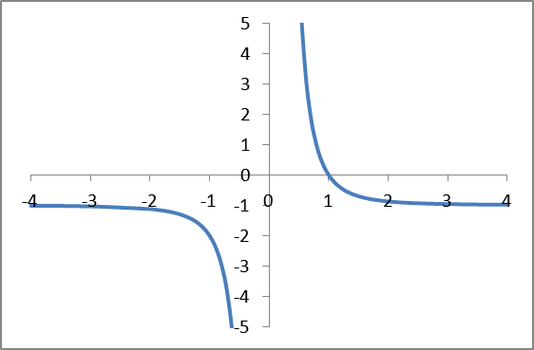
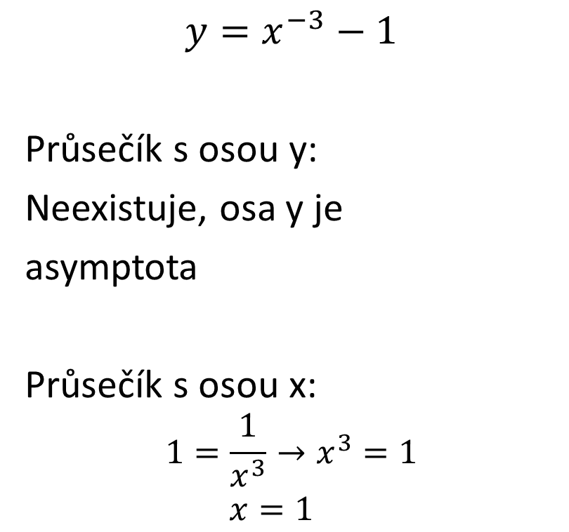
Příklad 4
$$y=x^{−3}−1$$
Průsečík s osou y:
Neexistuje, osa y je
asymptota
Průsečík s osou x:
$$1=\frac{1}{x^{3}}→x^{3}=1$$
$$x=1$$

Slide 12
Použité zdroje
KUBEŠOVÁ, Naděžda a Eva CIBULKOVÁ. Matematika: přehled středoškolského učiva. 1. vyd. Třebíč: Petra Velanová, 2006, 239 s. Maturita (Petra Velanová). ISBN 80-868-7303-X.
PETÁKOVÁ, Jindra. Matematika: příprava k maturitě
a k přijímacím zkouškám na vysoké školy. 1. vyd. Praha: Prometheus, 1998, 303 s. Učebnice pro střední školy (Prometheus). ISBN 80-719-6099-3.

